Slide 1


Slide 2
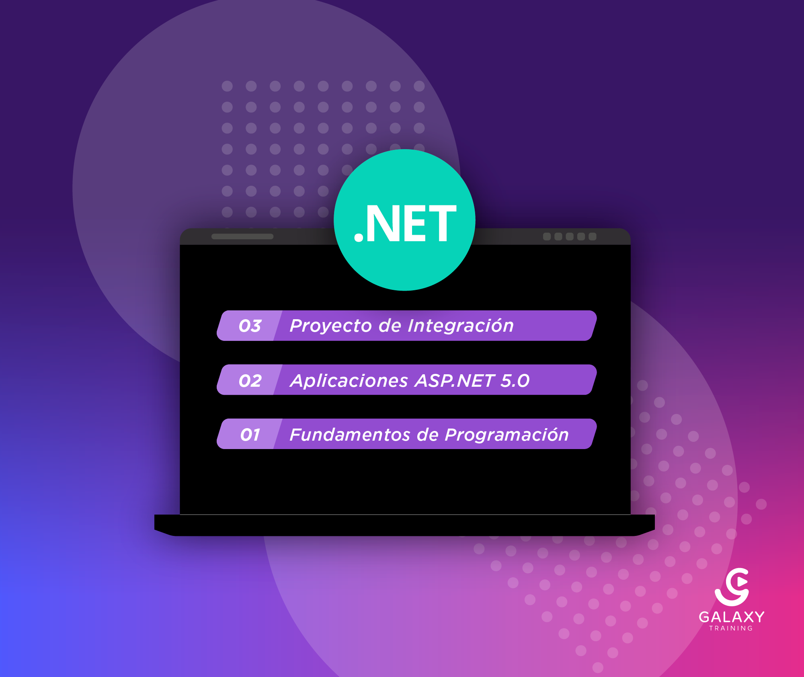

Fundamentos
de Programación
Colecciones, Programación Concurrente y archivos
Instructor: Erick Aróstegui
earostegui@galaxy.edu.pe

Slide 3

TEMAS
Arreglos(1,2 y n dimensiones)
List, ArrayList, SortedList, Dictionary y HashTable
Stack y Queue, Tuple y ValueTuple
Programación concurrente e Hilos(Thread)
Lectura y escritura de archivos(Stream I/O, File y FiloInfo)

Slide 4
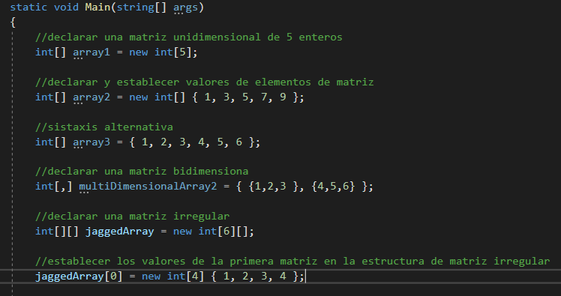
Arreglos
Se puede almacenar varias variables del mismo tipo en una estructura de datos de matriz. Se declara la matriz especificando el tipo de sus elementos
Si desea que la matriz almacene elementos de cualquier tipo, puede especificar object como su tipo.

Slide 5
Descripción general de la matriz
Una matriz puede ser unidimensional, multidimensional o irregular
El número de dimensiones y la longitud de cada dimensión se establecen cuando se crea la instancia de matriz.
Una matriz dentada es una matriz de matrices y, por lo tanto, sus elementos son tipos de referencia y se inicializan en null
Los elementos de matriz pueden ser de cualquier tipo, incluido un tipo de matriz.

Slide 6


Matrices unidimensionales
Un matriz unidimensional es un tipo de datos estructurado que está formado por una colección finita y ordenada de datos del mismo tipo.
Puede inicializar los elementos de una matriz cuando declara la matriz. El especificador de longitud no es necesario porque se infiere por el número de elementos en la lista de inicialización.

Slide 7

Matrices unidimensionales
El siguiente código muestra una declaración de una matriz de cadenas donde cada elemento de la matriz se inicializa con el nombre de un día:
Puede evitar la new expresión y el tipo de matriz cuando inicializa una matriz tras la declaración, como se muestra en el siguiente código.

Slide 8


Matrices Multidimensionales
Puede declarar una variable de matriz sin crearla, pero debe usar el new operador cuando asigne una nueva matriz a esta variable.
Este también es un tipo de dato estructurado, que está compuesto por n dimensiones.

Slide 9

Matrices Multidimensionales
Se puede inicializar la matriz sin especificar el rango.
Si elige declarar una variable de matriz sin inicialización, debe usar el new operador para asignar una matriz a la variable.

Slide 10
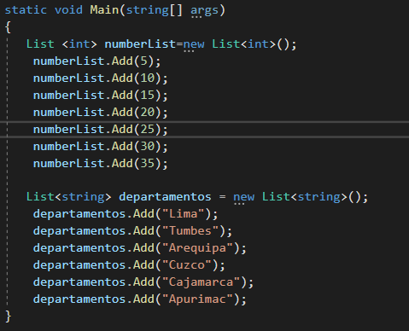
List
Representa una lista fuertemente tipada de objetos a los que se puede acceder por índice. Proporciona métodos para buscar, ordenar y manipular listas.

Slide 11
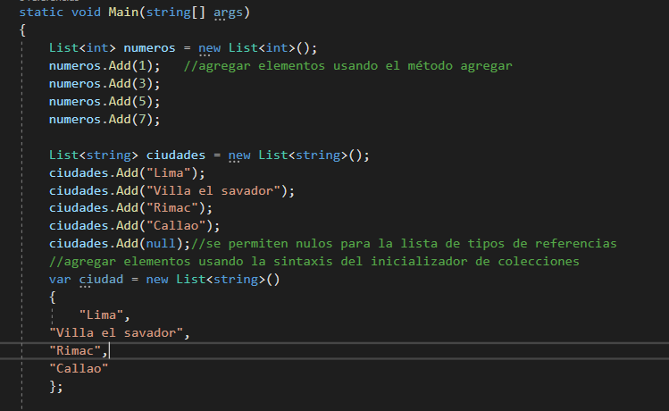
Crear un List
Es una colección genérica, por lo que es necesario especificar un parámetro de tipo para el tipo de datos que puede almacenar.

Slide 12
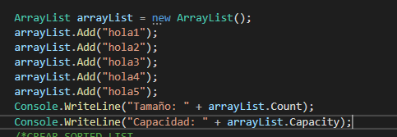
ArrayList
Es una colección no genérica de objetos cuyo tamaño aumenta de forma dinámica. Es lo mismo que Array excepto que su tamaño aumenta dinámicamente. También se puede usar para agregar datos desconocidos en los que no conoce los tipos y el tamaño de los datos.

Slide 13

Crear un ArrayList
La ArrayList clase incluida en el System.Collections espacio de nombres. Crea un objeto ArrayList usando la new palabra clave

Slide 14
SortedList
Representa una colección de pares clave / valor que están ordenados por claves y son accesibles por clave y por índice.

Slide 15

Crear SortedList
La clase SortedList se define en el espacio de nombres System.Collections. Asegúrese de importar el espacio de nombres en su código antes de usarlo.

Slide 16
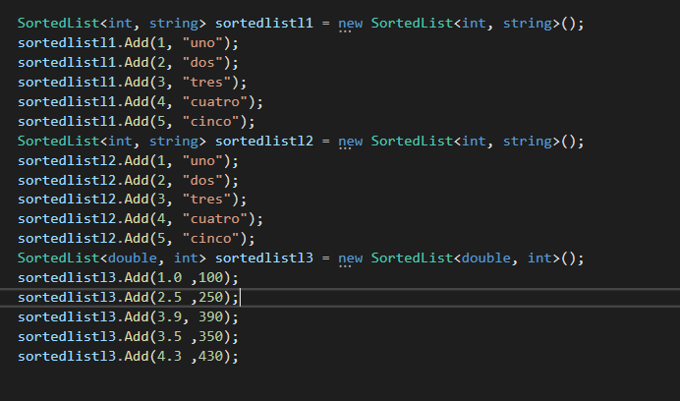
Agregar SortedList
El método SortedList.Add () agrega elementos a la colección. El siguiente fragmento de código agrega varios elementos a la colección.

Slide 17
Dictionary
Es una colección genérica que pares tiendas clave-valor en ningún orden en particular.
Características:
Almacena pares clave-valor.
Implementa la Interfaz IDictionary
Las claves deben ser únicas y no pueden ser nulas.
Los valores pueden ser nulos o duplicados.
Los elementos se almacenan como objetos KeyValuePair

Slide 18
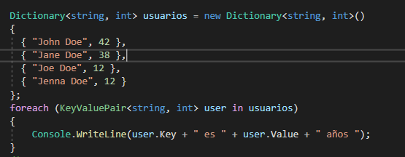
Crear Dictionary
Puede crear el Diccionario objeto pasando el tipo de claves y valores a almacenar.
El siguiente ejemplo muestra cómo crear un diccionario y agregar pares clave-valor.

Slide 19
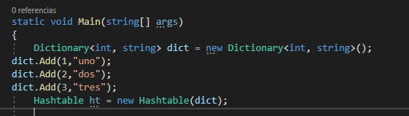
Hashtable
Representa una colección de pares clave - valor que se organizan en función del código hash de la clave.

Slide 20
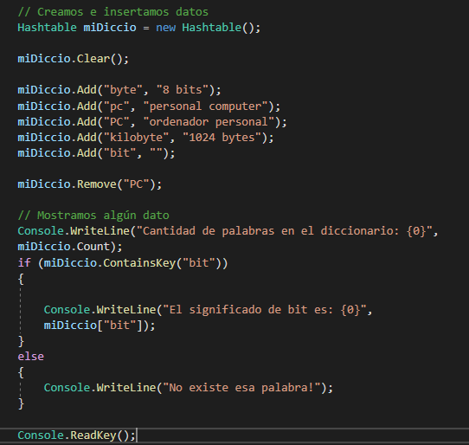
Crear Hashtable
El siguiente ejemplo demuestra la creación de una tabla hash y la adición de elementos.

Slide 21
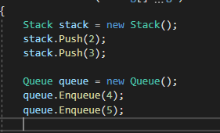
Stack y Queue
Stack y Queue son dos colecciones muy similares entre si ya que solo varia la forma en que guardan y extraen los elementos que contienen. En ciertas cosas estas dos colecciones se parece a un ArrayList

Slide 22
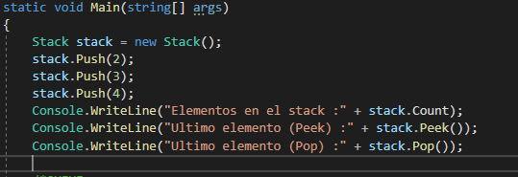
Stack
Es una colección en la que todo nuevo elemento se ingresa al final de la misma, y únicamente es posible extraer el ultimo elemento de la colección. Es conocido como una colección LIFO ya que siempre el ultimo elemento ingresado a la colección, será el primero en salir

Slide 23
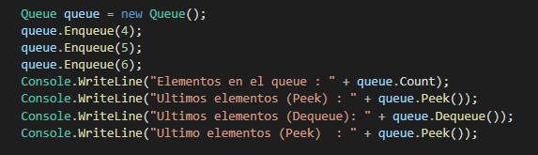
Queue
Queue, tiene el comportamiento contrario al Stack. Todo nuevo elemento se agrega al principio de la colección y solo se puede extraer el ultimo elemento. Por esta razón, la cola se conoce como una colección FIFO ya que el primer elemento que ingresa a la cola es el primer elemento que sale

Slide 24
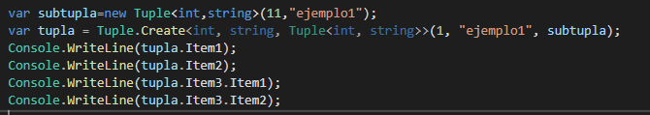
Tuple
La clase genérica Tuple de .NET, es una clase que pertenece al nombre de espacios System. Como clase genérica, podemos crear una tupla del tipo de datos que nos parezca oportuno.
En realidad, los constructores de Tuple nos permite crear tuplas de hasta 8 tipos de datos. Aunque nadie nos impide que usemos otro objeto Tuple dentro de otro Tuple

Slide 25
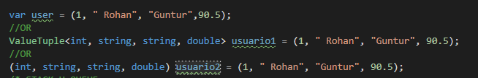
ValueTuple
Es una estructura de datos que tiene un número y una secuencia de elementos específicos. Posee métodos estáticos que nos permite crear tuplas por valor.

Slide 26
Thread(Hilos)
son un mecanismo mediante el cual podemos dividir una aplicación en diferentes partes que se pueden ejecutar de forma paralela, existiendo mecanismos por los que pueden compartir información.
Este parámetro se indica mediante la utilización de un delegado, que es el mecanismo que, entre otras cosas, se utiliza en .NET para utilizar punteros a funciones de forma segura.

Slide 27
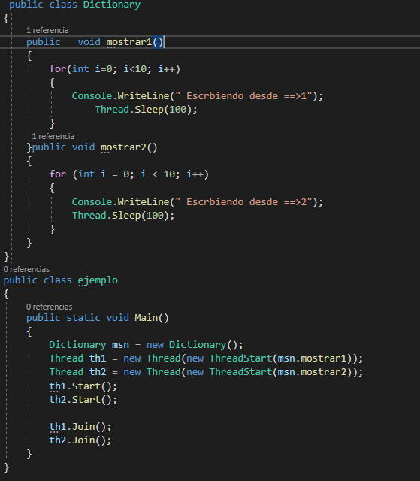
La creación de cada hilo se realiza mediante las líneas Thread th1= new Thread(new ThreadStar (msg.Mostrar1)); Esto indica que se crea una instancia de la clase Thread, con nombre th1, a partir de un delegado de la clase ThreadStart, que apunta al método Mostrar1 del objeto msn creado anteriormente.

Slide 28
Una vez creados los dos hilos hay que activarlos, para lo que se llama al método Start de cada uno de ellos. Tras este punto cada hilo se ejecuta en paralelo entre si, y con el programa principal, por lo que utilizamos el método Join de ambos hilos para esperar a que terminen los hilos antes de finalizar el programa.

Slide 29
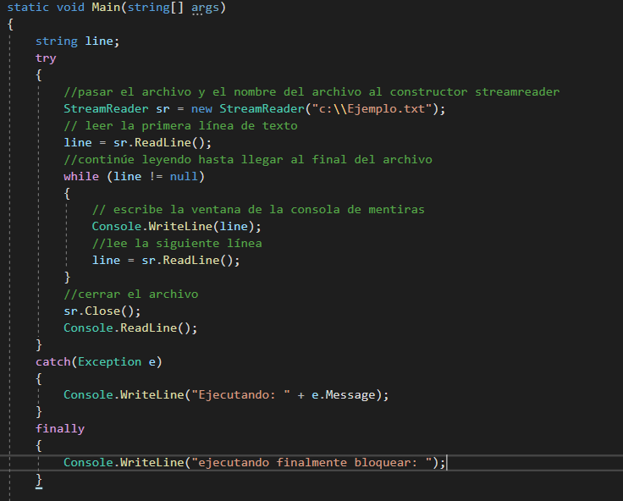
Leer un archivo de texto
El siguiente código usa la StreamReader clase para abrir, leer y cerrar el archivo de texto. Puede pasar la ruta de acceso de un archivo de texto al StreamReader constructor para abrir el archivo automáticamente.
El ReadLine es un método que lee cada línea de texto e incrementa el puntero de archivo a la siguiente línea al leer. Cuando el RedLine método alcanza el final del archivo, devuelve una referencia nula.

Slide 30
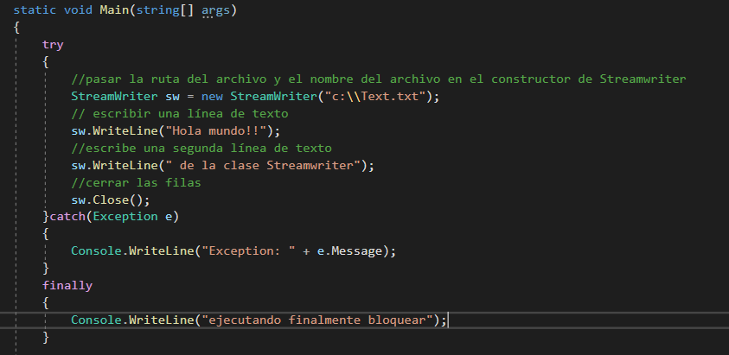
Escribir un archivo de texto
El siguiente código usa la StreamWriter clase para abrir, escribir y cerrar el archivo de texto. De forma similar a la StreamReader clase, puede pasar la ruta de acceso de un archivo de texto al StreamWriter constructor para abrir el archivo automáticamente.

Slide 31

File
Proporciona métodos estáticos para la creación, copia, eliminación, movimiento y apertura de un solo archivo, y ayuda en la creación de objetos FileStream .

Slide 32
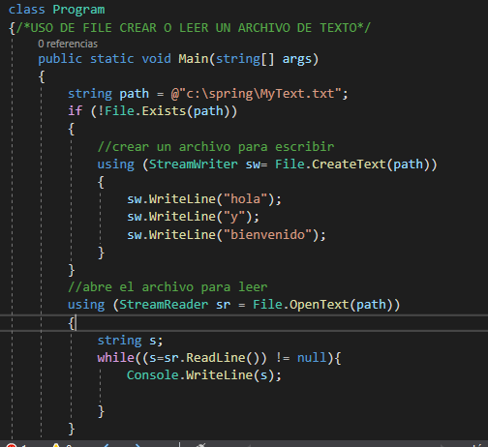
File
El siguiente ejemplo demuestra cómo usar la clase File para verificar si un archivo existe y, según el resultado, cree un nuevo archivo y escriba en él, o abra el archivo existente y lea de él.

Slide 33
FileInfo
Proporciona propiedades y métodos de instancia para la creación, copia, eliminación, movimiento y apertura de archivos, y ayuda en la creación de objetos FileStream, esta clase no puede heredarse

Slide 34
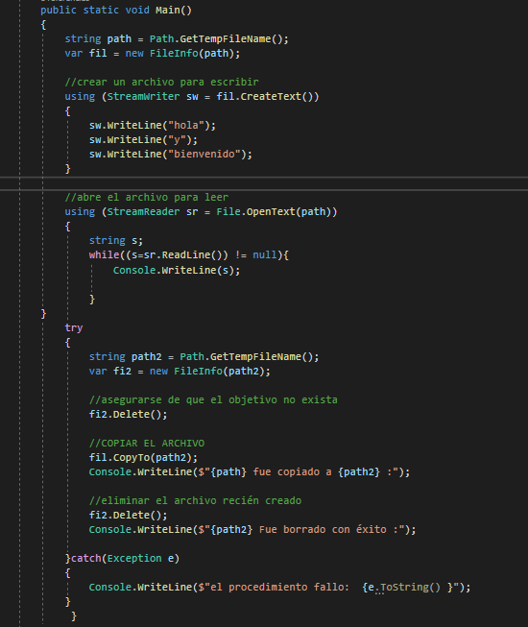
FileInfo
Cuando se recuperan las propiedades por primera vez, FileInfo llama al método Refresh y almacena en caché la información sobre el archivo. En llamadas posteriores, debe llamar a Refresh para obtener la última copia de la información.

Slide 35


Slide 36


Slide 37


Slide 38


